Slide 1
Découvrir Jurisource.ca
Présenté par : L’AJEFO
Dans le cadre de l’atelier de médiation familiale
Notes:
[Page d’attente, avant de commencer la présentation]

Slide 2
Mot de bienvenue
Notes:
Bonjour à tous et à toutes,
Il me fait grand plaisir d’être parmi vous aujourd’hui. Mon nom est ______________________. Je travaille au poste de ________________ pour l’équipe _______________ de l’Association des juristes d’expression française de l’Ontario. Je souhaite profiter de l’occasion pour vous présenter un autre projet sur lequel l’AJEFO travaille depuis plusieurs années, soit le site internet Jurisource.ca. Il s’agit d’un outil tout à fait pertinent pour votre travail dans le domaine familial, mais aussi dans tous les autres domaines du droit dans lesquels vous pratiquez.
Sylvie Léger, la gestionnaire du projet, vous dirait qu’il s’agit du meilleur outil de recherche pour accéder à des ressources de common law en français, mais je pense que le simple fait de le dire, ce n’est pas suffisant pour vous convaincre, alors nous avons préparé pour vous une brève présentation de ce qu’est Jurisource, de son mode de fonctionnement et des ressources qui y sont offertes.

Slide 3
Qu’est-ce que Jurisource.ca ?
Pourquoi utiliser jurisource.ca?
Diversité des ressources
Outil facile et intuitif
Qualité des ressources
Domaines de droit variés
C’est une bibliothèque virtuelle qui recense des milliers de ressources juridiques touchant la pratique du droit et la terminologie.
Jurisource.ca permet d’accéder à des milliers de ressources en français : modèles d’actes, résumés de jurisprudence, traduction de décisions judiciaires, lexiques, capsules linguistiques…
Notes:
En quelques mots, Jurisource est un portail pancanadien de ressources juridiques et terminologiques destiné à appuyer les intervenants du milieu de la justice. C’est donc une bibliothèque virtuelle dotée d’un puissant moteur de recherche vous permettant d’accéder en quelques clics à des des milliers de ressources gratuites telles que des modèles d’actes, des lexiques, des listes de contrôle, des outils de formation professionnelle, des dossiers thématiques, des ressources terminologiques, des résumés de décisions et bien plus encore. (CLIC)
Vous voulez préparer un testament pour une personne vivant seule ? Il existe un modèle en français sur Jurisource.ca. Vous voulez un modèle d’entente de confidentialité pour votre médiation ou encore un modèle de plan parental, ce ne sont que des exemples de ressources qui sont disponibles gratuitement sur Jurisource. Ce n’est pas tout : baux, avis de motion, affidavit, liste de contrôle pour la fermeture d’un cabinet, clauses types pour un règlement administratif… Chaque jour, l’équipe travaille activement afin de vous offrir des ressources pertinentes et d’actualité touchant la pratique du droit en français.
(CLIC)
Si on pose la question Pourquoi utiliser Jurisource.ca, la réponse semble aller de soi.
(CLIC) Tout d’abord, Jurisource.ca vous offre des ressources touchant à des domaines de droit variés tels le litige civil, le droit de la famille, le droit pénal, les droits linguistiques, le droit administratif, le droit des affaires, et il ne s’agit que de quelques exemples.
(CLIC) De plus, les ressources qui y sont offertes sont très diversifiées. Jurisource.ca vous offre du matériel pertinent pour vous assister dans votre travail.
(CLIC) Par ailleurs, Jurisource est un outil facile d’utilisation et intuitif. Il est rapide de trouver ce que vous cherchez grâce à notre puissant moteur de recherche et à notre système efficace de classification des ressources.
(CLIC) Finalement, Jurisource.ca se distingue par la qualité des ressources qu’elle offre aux professionnels.

Slide 4
Accessibilité
Gratuit pour tous et en tout temps
Accessible 24 h / 24h, 7 jours sur 7
Accessible via tous les médiums technologiques :
Téléphones intelligents
Tablettes
Ordinateurs portables et
Ordinateurs de bureau
Notes:
Pour l’équipe de Jurisource.ca, l’accès à la justice est essentiel et primordial.
Pour Jurisource.ca, l’accès à du matériel juridique et terminologique de qualité en français est une priorité et une nécessité pour améliorer l’accès à la justice à l’échelle nationale. Ainsi, que vous soyez avocat, étudiant, linguiste ou parajuriste, nos services sont 100% gratuit.
Avec Jurisource, c’est simple. Vous voulez faire une recherche, c’est gratuit, vous voulez consulter une ressource, c’est gratuit. Et lorsque vous voulez sauvegarder ou imprimer un document, vous l’aurez deviné, c’est encore gratuit. Et ce, peu importe le nombre de ressources, auxquelles vous accédez, peu importe le type de ressource, peu importe le moyen utilisé.
En plus d’offrir gratuitement un grand nombre de ressources pertinentes et utiles, l’équipe de Jurisource s’assure aussi que ces dernières sont facilement accessibles. Ainsi, vous pouvez accéder à Jurisource.ca de partout et en tout temps.
Que vous soyez sur votre cellulaire au Palais de justice, sur votre tablette dans le train ou dans l’autobus ou encore sur votre ordinateur au bureau ou à la maison : vous pourrez accéder à notre site internet 24h/24, 7 jours sur 7. Tout ce qu’il vous faut c’est une connexion internet.

Slide 5
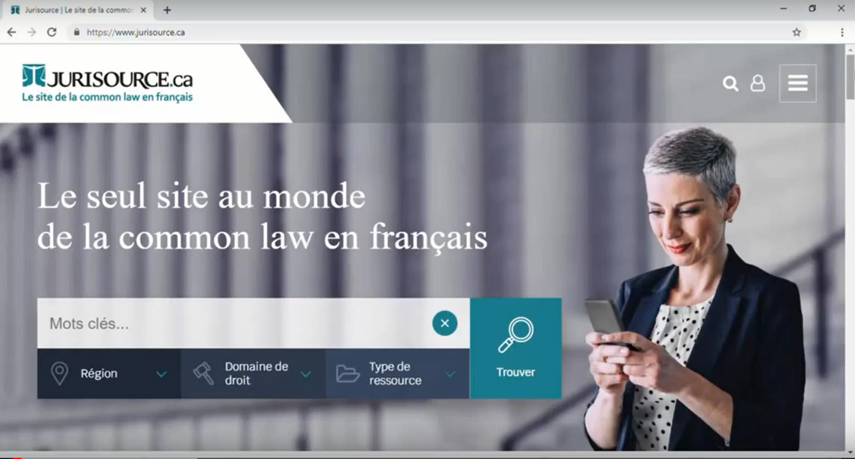
Vidéo : Découvrir Jurisource.ca
Notes:
Maintenant que nous avons fait un survol de ce qu’est Jurisource.ca, regardons ensemble une petite vidéo présentant les principales fonctionnalités de Jurisource.ca. (Démarrer la vidéo)

Slide 6
Formation en médiation familiale (Guides du participant et du formateur)
Accompagner les parties vers une entente
Il s’agit de guides pour une formation introductive à la médiation familiale destinée aux avocats, travailleurs sociaux, psychologues et autres professionnels. Deux guides vous sont offerts : Le guide du participant et le guide du formateur. La première partie de la formation porte sur les principes généraux de la médication familiale alors que la seconde porte sur les plans parentaux.
Notes:
Maintenant que nous venons de voir de façon générale ce qui est offert sur Jurisource, voyons quelques exemples de ressources utiles spécifiquement lors de médiation familiale.
Cette première ressource est un guide de formation sur l’accompagnement des parties vers une entente. Ce guide présente divers principes généraux, scénarios et matériel visant l’acquisition d’habiletés essentielles pour la médiation.

Slide 7
« mariage et divorce » (Terminologie juridique)
Mariage et divorce : les verbes pour le faire
Il s’agit d’une ressource linguistique sur l’emploi des termes «mariage» et «divorce».
Notes:
Cette seconde ressource est ce que nous appelions auparavant une capsule linguistique. Il s’agit généralement d’un document d’une page présentant brièvement certaines erreurs communes concernant des mots de vocabulaire ou des expressions provenant de divers domaine de la common law en français. Celle-ci porte par exemple sur les verbes liés aux mots «mariage» et «divorce».

Slide 8
Lexique du droit de la famille en common law
Lexique préparé par le Bureau de la traduction
Cette ressource énumère plusieurs termes en lien avec le droit de la famille dans les juridictions de common law.
Notes:
Un peu dans la même ligne d’idée que la diapositive précédente, cette ressource touche la terminologie juridique, mais il s’agit ici d’un lexique. Les lexiques présentent les traductions dans les deux langues officielles de mots ou expressions couramment utilisés dans un domaine de droit particulier. Ici, le droit de la famille. Cette ressource est très utile et fait autorité puisqu’elle a été préparée par le Bureau de la traduction du gouvernement du Canada.

Slide 9
Liste de vérification pour la création d’un plan parental en médiation familiale
Cette liste de vérification permet à l’avocat de s’assurer que tous les éléments pertinents ont été traités lors de la création d’un plan parental dans un contexte de médiation familiale. Cette liste traite entre autres des questions liées à la santé, à l’éducation, à la religion, à la résidence de l’enfant, à la communication entre les parties et l’enfant, aux activités et aux transports de l’enfant, aux voyages à l’extérieur du pays, aux déménagements, au décès d’un parent, etc.
Notes:
Finalement, voici un dernier exemple de ressource. C’est une liste de vérification pour la création d’un plan parental lors d’une médiation familiale. Cette liste permet de valider en quelques pages que tous les aspects pertinentes de la vie des parties ont été traités lors de la négociation de l’entente.
Bien entendu, il ne s’agit que de quelques exemples alors n’hésitez pas à vous rendre sur Jurisource.ca pour découvrir toutes nos autres ressources. Profitez en pour regarder notre dossier thématique en droit familial.

Slide 10
À retenir
4 points clés
Jurisource.ca c’est gratuit!
C’est un outil de common law en français!
C’est plus de 10 000 ressources dont des décisions judiciaires, des lexiques et des ressources linguistiques!
C’est accessible de partout et en tout temps !
Notes:
N’oubliez pas, Jurisource.ca est une base de données juridique offrant une vaste gamme d’avantages pour les praticiens du milieu juridique.
Si vous deviez retenir choses de ma présentation d’aujourd’hui, c’est que :
(CLIC) Jurisource.ca c’est gratuit!
(CLIC) C’est un outil en français!
(CLIC) C’est plus de 10 000 ressources dont des modèles d’actes et des ressources linguistiques!
(CLIC) C’est accessible de partout et en tout temps!

Slide 11
RESTEZ INFORMÉS : Suivez Jurisource.ca sur les médias sociaux!
LinkedIn
Twitter
YouTube
Jurisource.ca
@JurisourceCA
Jurisource Portail
Notes:
En terminant:
N’hésitez pas à nous suivre sur les médias sociaux afin d’en apprendre davantage sur les ressources offertes sur Jurisource.ca ou encore pour voir nos vidéos explicatives concernant les fonctionnalités de Jurisource.ca.

Slide 12
Infolettre
N’hésitez pas à vous inscrire à l’infolettre de Jurisource.ca pour recevoir un courriel mensuel vous présentant les nouvelles ressources ajoutées, les ressources en vedettes sur le site et bien plus encore!
Notes:
Un dernier point :
Si vous souhaitez rester informés des nouveautés sur Jurisource.ca, n’oubliez pas de vous inscrire à notre infolettre. C’est un moyen facile et rapide de rester à l’affût des ressources pouvant faciliter votre travail au quotidien.

Slide 13
Nos coordonnées
info@jurisource.ca
www.jurisource.ca
Notes:
En mon nom et en celui de toute l’équipe de Jurisource.ca, je tiens à vous remercier pour votre attention lors de cette présentation. J’espère que cela vous aura permis de mieux connaître Jurisource.ca.
N’hésitez pas à venir me voir ou à contacter notre équipe si vous avez des questions ou des commentaires.
Merci.

